Slide 1
监视墙控制软件说明
Derek
2009.11.22

Slide 2
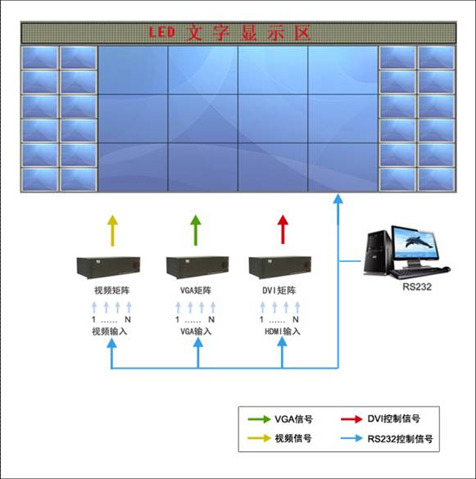
一系统框图：

Slide 3
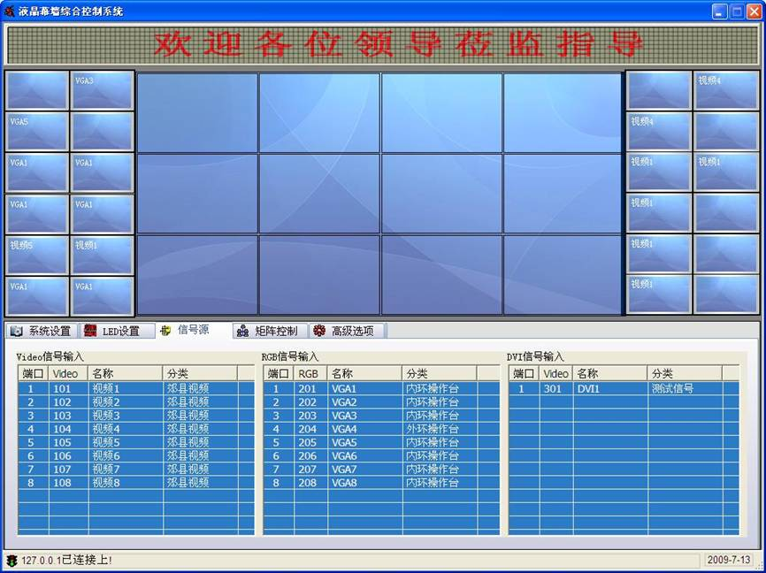
二：客户端软件界面说明：
控制软件主界面：中间是46寸DID 组成的4X3拼墙，左右是2X6的20寸拼墙。DID的尺寸和数量用户可根据实际情况来配置.

Slide 4
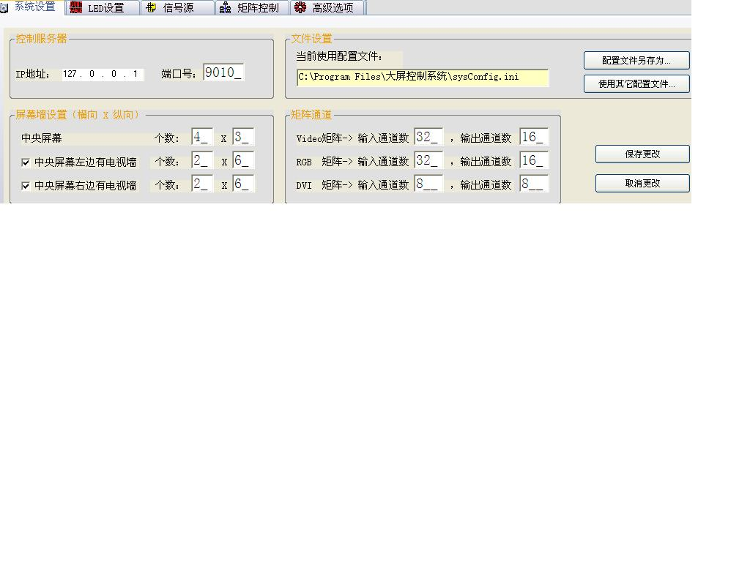
1.系统设置
在系统建立前设定，首次设定后以后不用再设定。
控制服务器：控制终端和服务器端可以分散在两台PC上，也可同时安装在一台PC上。如果客户端和服务器在一台PC时，控制服务器的IP地址设为：127.0.0.1；否则IP地址应填服务器端所在PC的实际IP地址。
屏幕墙设置：根据实际配置选中央屏幕和左右电视墙：系统如果扩容，直接把信息输入就可以改变屏幕墙界面。
文件设置：当前系统的配置文件或要调用以前保存的配置文件
矩阵通道：矩阵的实际输入输出通道数。

Slide 5
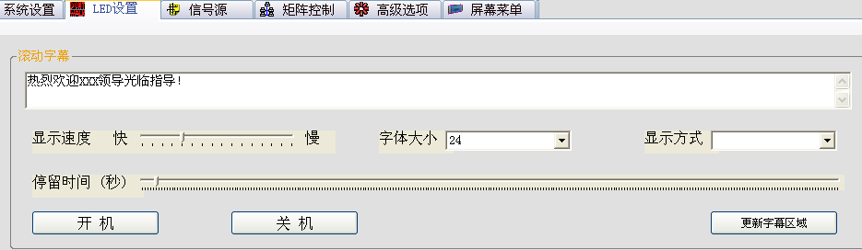
2.LED的设置
控制软件集成了LED的管理。省掉了以前必须另设一套LED 的管理系统的麻烦。软件可管理LED要显示的文字、速度快慢、静态显示或向左运动显示，及对LED模块的开关机管理.

Slide 6
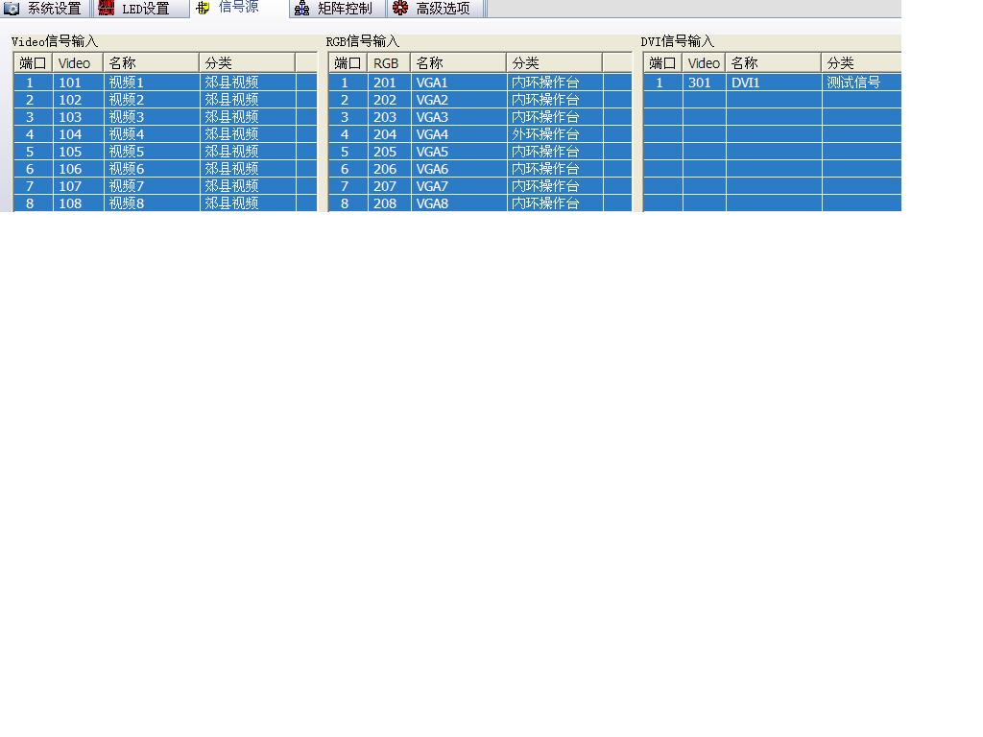
3.信号源
矩阵输入信号说明及查询，对信号的管理采用文字描述，管理非常人性化，调用时直接把信号拖到窗口去显示，更改在配置表中完成。

Slide 7
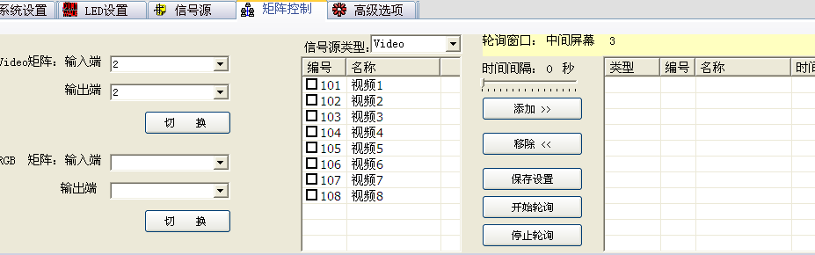
4.矩阵控制
矩阵的控制和轮询信号的编辑设定，在任意的窗口可以打开轮询功能，选中信号VIDEO、VGA、DVI的一种也可以混合使用，在对应的信号类型下选中参与的信号，设定好间隔时间，点击添加，右边的窗口出现要轮循的信号，对不需要的显示信号通过选定、移除把它从轮询中去掉，并可保存这个窗口的轮询信号，下次操作时正常使用，点击开始轮询可让对应的窗口滚动显示设好的内容

Slide 8
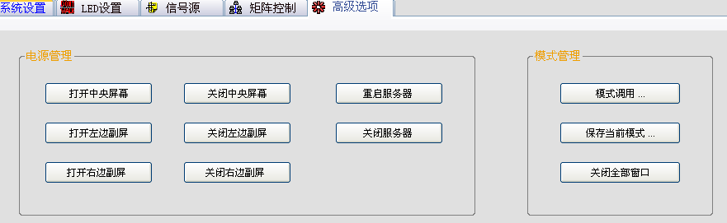
5.高级选项
对屏幕的开关机管理，对执行模式的调用管理，用户可以保存自己设好的窗口模式，下次使用直接调用。

Slide 9
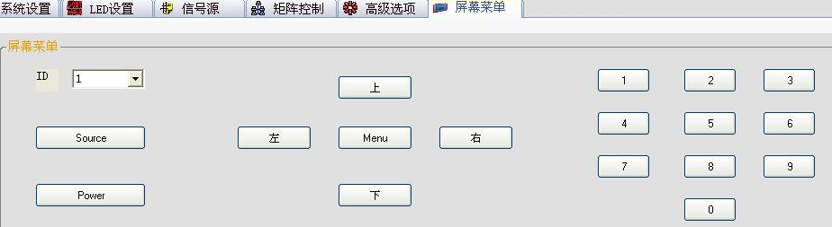
6.屏幕菜单
选中ID 号，对每个屏执行遥控操作。 信号源的选择，对每个屏的开关机管理，进入菜单修改屏参。数字键可以进入工厂菜单模式，更改屏ID号，开关机延时管理，调节屏的颜色一致性等功能。

Slide 10
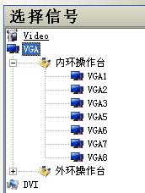
7.信号管理
信号管理采用树状结构，用鼠标左键直接拖到要显示的窗口。

Slide 11
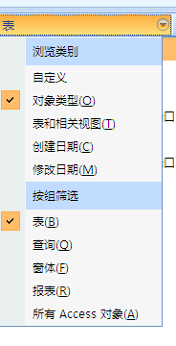
三：系统配置说明
1.双击打开Sysconfig.mdb 配置文件，选择“表”。需要首先安装Access 2003.

Slide 12
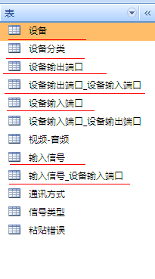
2.表里包括设备、设备分类、设备输出端口、设备输出端口-设备输入端口、设备输入端口，视频-音频、输入信号、输入信号-设备输入端口、通讯方式、信号类型、粘帖错误等。主要用到红线标注的表，下面我们介绍每个表的作用

Slide 13
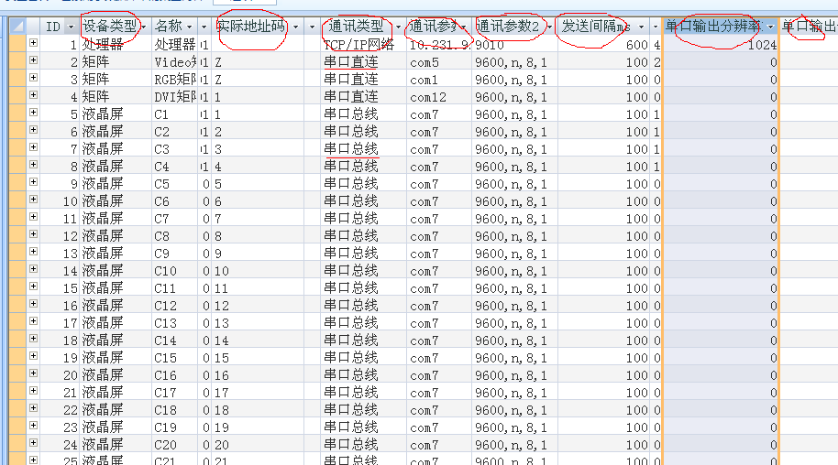
3.设备表的界面,需要更改的是用红圈标注的列.
名称：选项里输入对应的名称：VEDIO矩阵、RGB矩阵、DVI矩阵.C1\C2\ CN 表示中间位置的液晶屏，L1\L2\LN\R1\R2\RN分别代表左右液晶屏.
实际地址码：对于矩阵表示矩阵的设备号，对于液晶屏表示屏的ID号，要求按中间-左边-右边的顺序排序，每个区域从左到有排列.
通讯类型包括串口总线和串口直连，单个用直连，多个公用一个串口用串口总线
通讯参数1：实际的COM口，通讯参数2：串口参数的设置
发送间隔：两条指令的发送间隔时间，和设备处理指令的速度有关

Slide 14
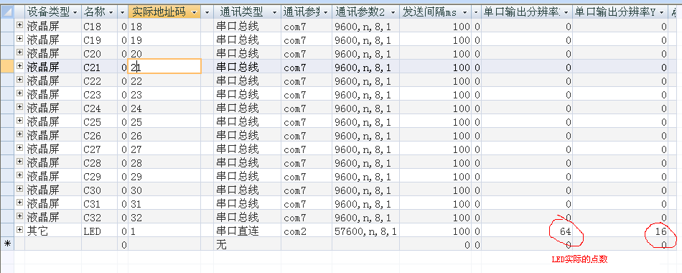
单口输出分辩率X 单口输出分辩率Y 表示LED 的点数：宽、高

Slide 15
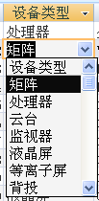
在设备类型的列单击,出现下图的选项，选择是矩阵、液晶屏、其他，只用到这三种.

Slide 16
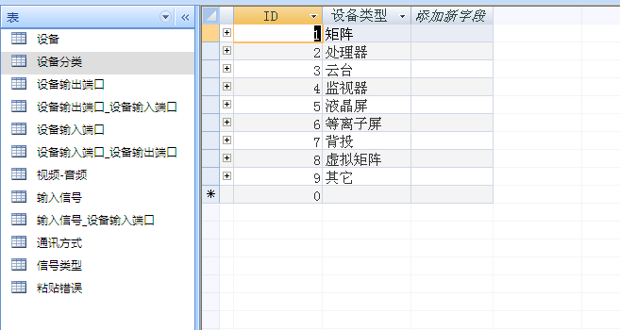
4设备分类：

Slide 17
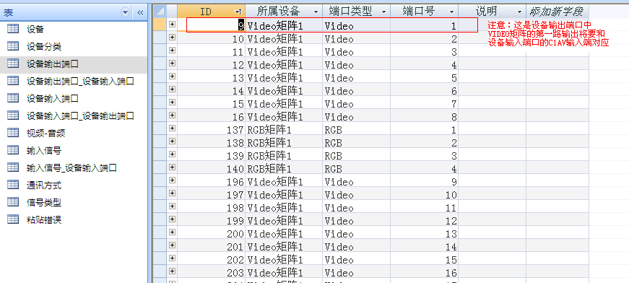
5设备输出端口：矩阵的输出定义，端口号指矩阵的实际输出号

Slide 18
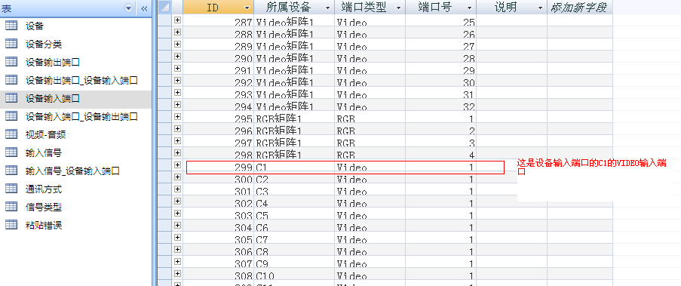
6设备输入端口：包括液晶屏的输入端口和矩阵的信号输入端口定义记录.

Slide 19
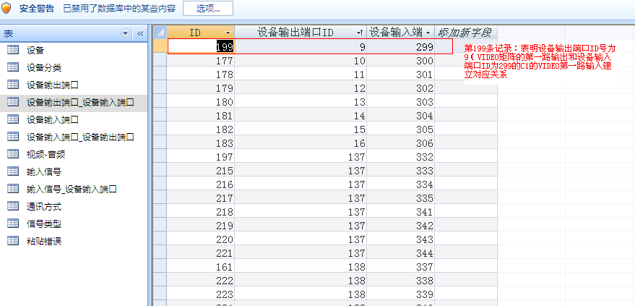
7设备输出端口-设备输入端口

Slide 20
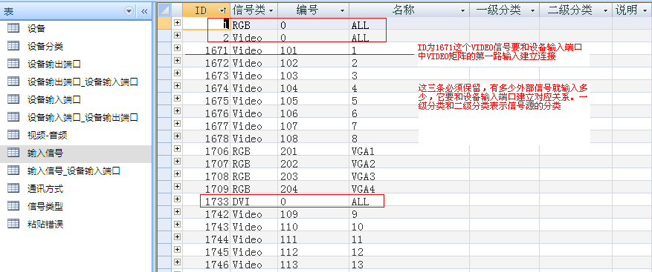
8输入信号

Slide 21
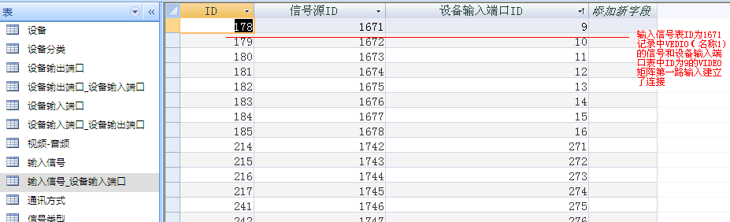
9.输入信号-设备输入端口对应表

Slide 22
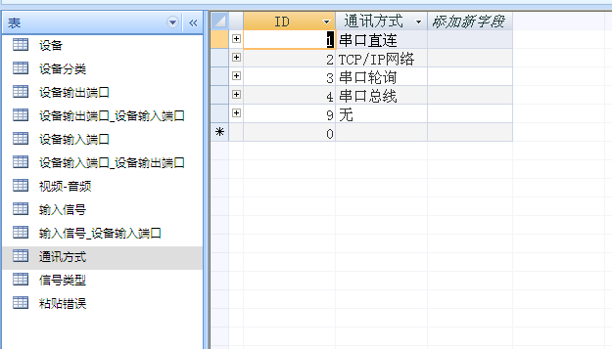
10通讯方式：不用更改

Slide 23
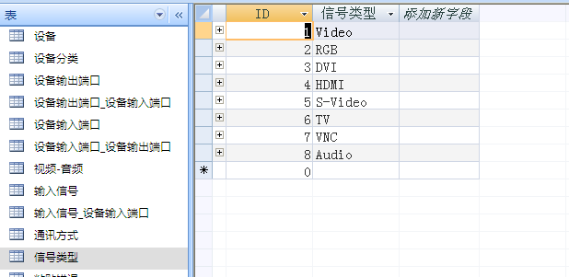
11信号类型：不用更改

Slide 24
系统特点：
1.显示器可以在视频墙上实现高达10x10矩阵的100个显示器拼接，对于拼接边缘出现的影像显示问题，给予高精度的补充，使得画面表现更加流畅。
2.专业级液晶面板和组件满足长时间不简断工作要求。
3.实现安防行业最前端的监控理念——全面覆盖，重点监控。对于中间区域每个显示器可以指定显示内容，也可以通过轮询监视一组信号.
4.方便的人机对话界面，所有窗口显示信号采用三种模式选择，一，右键单击窗口弹出信号选择；二，通过拖动右边的信号目录；三，通过拖动直接把下面的信号源拉到任意窗口显示，非常直观。
5.内部安装有温控探头，到达设定的温度自动启动冷却风扇冷却长时间工作的监视器，保证长时间运行。
6.通过软件控制每个屏的参数。
7. 控制软件包括LED的控制，方便简单，不用另外控制系统。
9.显示窗口模式自定义，并可保存成配置文件供以后调用。

